Slide 2
Quelques bonnes pratiques pour un atelier collectif sur teams

Slide 3
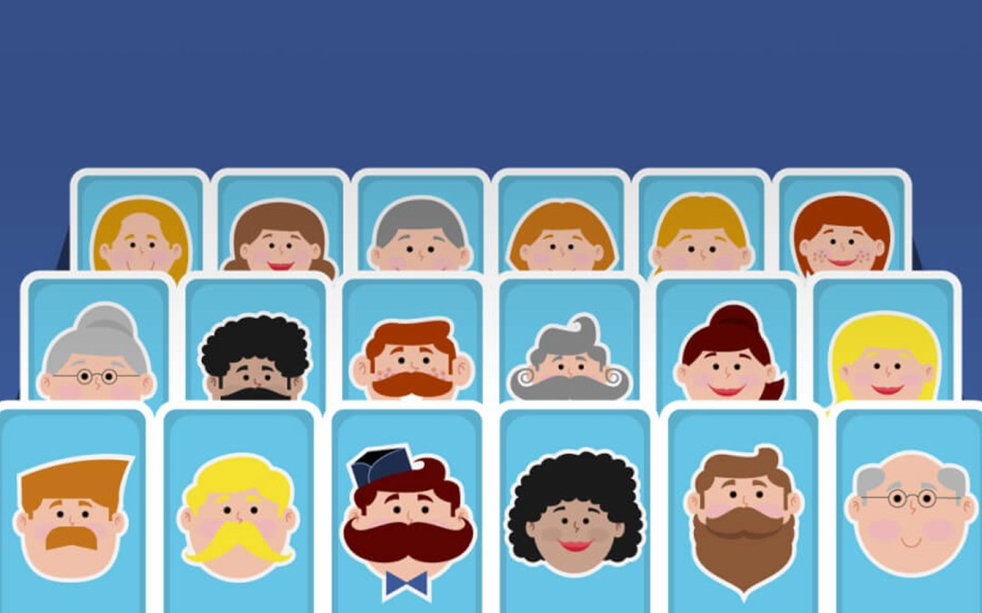
Dans la tête de vos usagers ?
Faites leur portrait-robot !

Slide 4
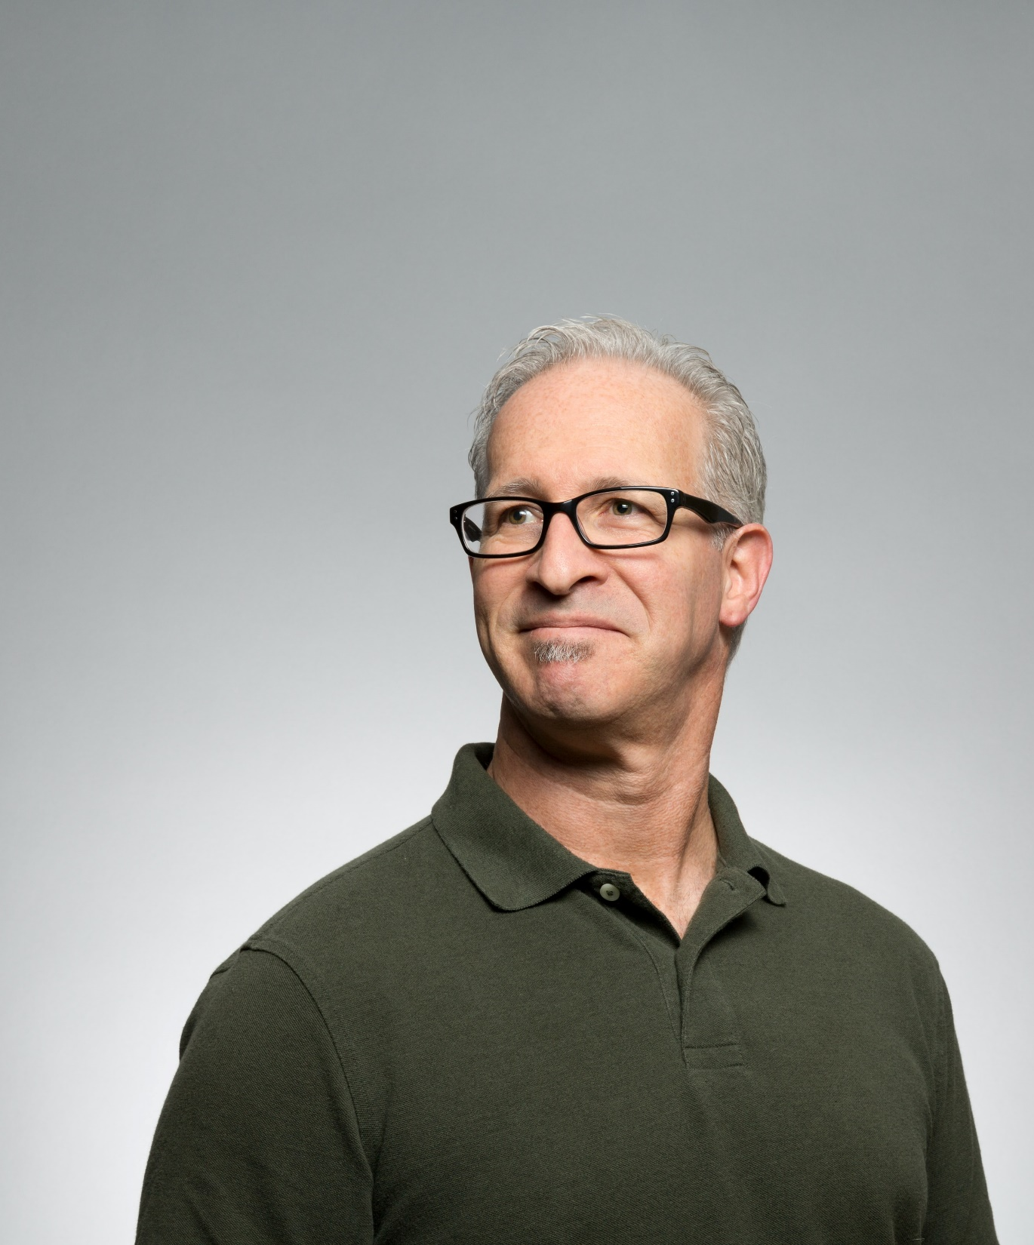
Ce que nous allons faire…
Tour de TEAMS !
Philippe, entrepreneur motivé
A la recherche de ses personas
Comment Philippe peut-il enquêté ?
Avez-vous vu ces personas ?
Conclusion.

Slide 5
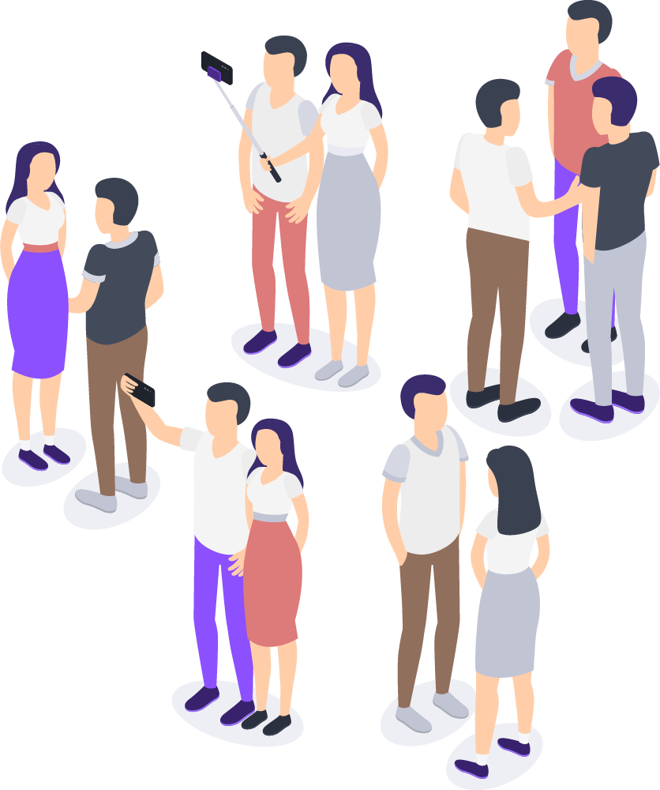
Tour de TEAMS !

Slide 6
« Bonjour à tous, moi c’est Philippe ! »

Slide 7
Philippe, entrepreneur dans le textile, ne manque pas d'idées. Aujourd'hui, il vient de créer son entreprise dans la Marne qui va fabriquer des boutons de manchette avec des capsules de champagne recyclées…
« Je vais devenir riche ! »

Slide 8
« Grâce à mon site et à tous mes clients…»

Slide 9
Philippe, pour vendre tes boutons de manchettes, tu as besoin de créer un site internet. OK. Mais sais-tu qui son tes futurs clients ?
« Grâce à mon site et à tous mes clients…»

Slide 10
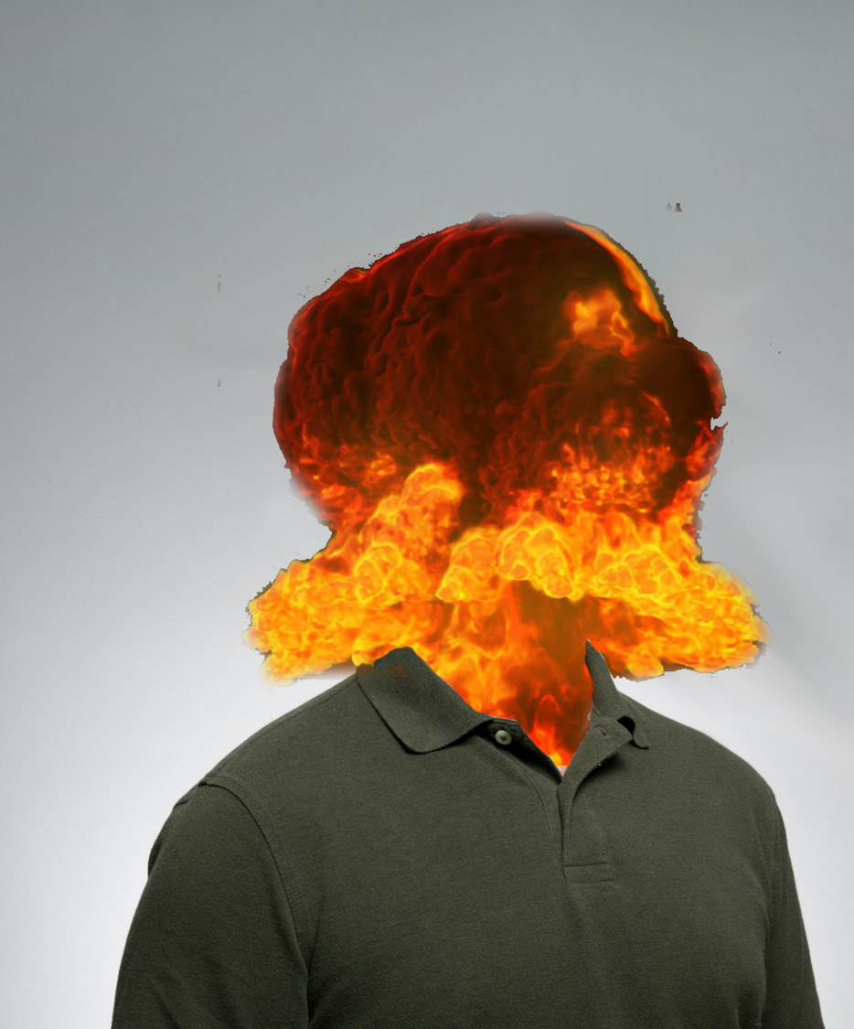
« Mais non…je ne sais paaaaaaaaaas !!! »

Slide 11
Hey calme toi Philippe ! Nous allons t’aider à trouver tes futurs usagers ou cibles ou… tes personas !
« Mais non…je ne sais paaaaaaaaaas !!! »

Slide 12
A la recherche de
ces personas

Slide 13
Qu'est-ce qu'un persona ?
Un persona est un archétype d’utilisateur, un modèle, une représentation fictive d’un groupe de personnes dont les comportements, motivations et buts sont proches.
Mise au point en 1979 par Alan Cooper, la méthode Persona a d’abord été principalement utilisée en marketing et elle est aujourd’hui utilisée en design, en informatique, etc. pour permettre au(x) concepteur(s) de déterminer ce que le produit ou service doit faire et comment il devrait fonctionner.
Connaitre ses cibles comme doit le faire Philippe, vous permettra d’avoir un point commun à tous les intervenants de votre projet et peuvent soutenir un arbitrage réfléchi. Ils créent de l’empathie et ils seront la référence sur l’utilisation et les intérêts de vos futurs usagers dans vos projets.

Slide 14
Pourquoi un persona ?
Les personas soutiennent la génération d’idées et la créativité en favorisant :
la fluidité : le nombre d’idées générées est plus important quand les concepteurs mobilisent les personas ;
la flexibilité : le spectre des idées est plus large et couvre plus de catégories d’éléments du système ;
l’élaboration : les personas aident les concepteurs à préciser leurs idées, à mieux les élaborer ;
l’originalité : plus de 50 % des idées produites avec les personas sont nouvelles, par rapport aux idées émises sans personas.

Slide 15
Il existe plusieurs types de personas :
le persona primaire (dont les besoins sont à traiter en priorité - Obligatoire),
les personas secondaires (optionnel),
le persona négatif ou exclu (optionnel),
le persona supplémentaire (optionnel).
Faire vite et bien fait ? Oui avec les proto-personas !
Les proto-personas sont utilisés lorsqu'il n'y a pas d'argent ou de temps pour créer de véritables personnages basés sur la recherche. Ils sont basés sur les connaissances de l'équipe de conception/projet.

Slide 16
Les « mauvais personas »
Les personas jumeaux => redondance d’information
Les personas promotionnels => idées préconçues
Les personas infaillibles => utilisateurs rêvés.
Les personas « ma mère » => Une personne réelle ?

Slide 17
Les « mauvais personas »
Les personas jumeaux => redondance d’information
Les personas promotionnels => idées préconçues
Les personas infaillibles => utilisateurs rêvés.
Les personas « ma mère » => Une personne réelle ?
DES QUESTIONS ?

Slide 18
Merci Philippe !
« Bien ! Voici mes boutons de manchette…»

Slide 19
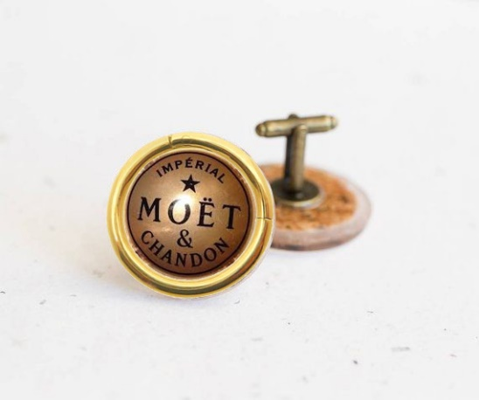
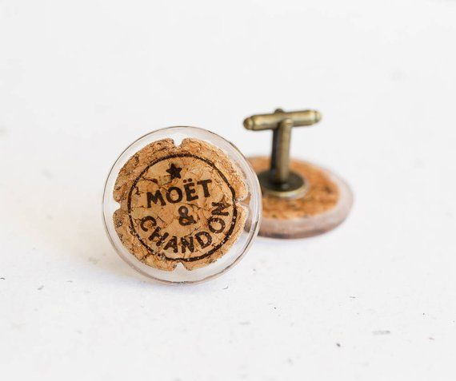
Les boutons de manchette de la société de Philippe

Slide 20
Les boutons de manchette de la société de Philippe
Présentation !

Slide 21
Boutons de manchette « De luxe »
Boutons de manchette « Come as you are »
2 589€
34,99€
« La finesse et le charme du luxe »
Nos boutons de manchette de la gamme « De luxe » embelliront les poignets mousquetaire de votre chemise lors de soirées prestigieuses. Imaginées avec la marque Moët & Chandon, ces boutons de manchette, or massif 24 carats, parachèveront votre élégance avec soins que vous soyez sur un yacht ou chez l’ambassadeur. A la fois discrets et remarquables aux poignets de ceux qui les adoptent, les boutons de manchette pour homme signés Moët & Chandon sont la ponctuation précieuse qui fait appel à tout le savoir-faire de la Maison Française.
Ces boutons de manchette conjuguent puissance masculine et délicatesse du bijou.
« Le nirvana des boutons de manchette à prix accessible »
Nos boutons de manchette de la gamme « Come as you are » embelliront les poignets de votre chemise lors de vos rencontres professionnelles ou personnelles. Crées avec de véritables bouchon de chêne Français, ils ajouteront une petite note subtile à votre style moderne et aventureux. Indiqués en toute circonstance, ils sont les symboles d’une créativité entièrement mise au service du chic masculin à porter aussi bien au bureau qu’en rendez-vous galant.
Ces boutons de manchette vous démarqueront de vos collègues !

Slide 22
Philippe, nous sommes ici pour t’aider… Au travail !
« Mais alors qui va les acheter… ? »

Slide 23
Boutons de manchette « De luxe »
Le persona ?
2 589€
A vous de jouer !
« La finesse et le charme du luxe »
Nos boutons de manchette de la gamme « De luxe » embelliront les poignets mousquetaire de votre chemise lors de soirées prestigieuses. Imaginées avec la marque Moët & Chandon, ces boutons de manchette, or massif 24 carats, parachèveront votre élégance avec soins que vous soyez sur un yacht ou chez l’ambassadeur. A la fois discrets et remarquables aux poignets de ceux qui les adoptent, les boutons de manchette pour homme signés Moët & Chandon sont la ponctuation précieuse qui fait appel à tout le savoir-faire de la Maison Française.
Ces boutons de manchette conjuguent puissance masculine et délicatesse du bijou.

Slide 24
Boutons de manchette « De luxe »
2 589€
Travail sur le fichier Excel « Persona-de-luxe.xlsx »

Slide 25
Boutons de manchette « De luxe »
2 589€
DES QUESTIONS ?
Travail sur le fichier Excel « Persona-de-luxe.xlsx »

Slide 26
« Vous n’êtes pas très méthodo. ☹ »
« C’est la loose votre truc ! »

Slide 27
Philippe, on vient de créer ton 1ere proto-persona avec les seuls éléments que nous avions mais il existe une vraie méthodologie liée à une phase d’exploration et une phase d’idéation ! Voici la bonne méthodologie !
« Vous n’êtes pas très méthodo. ☹ »
« C’est la loose votre truc ! »

Slide 28
Méthodologie d’enquête !

Slide 29
Phase d'exploration
La phase d'exploration vous vous permettre de récolter un maximum d'informations sur vos futurs usagers.
Vous pouvez utiliser plusieurs méthodes pour récolter ces informations :
Interviews usagers : Allez à leur rencontre et interrogez-les sur leur habitudes, leurs besoins, etc.
Observations : Sans interaction, observez leur utilisation d'un service ou produit.
Sondage en ligne : Ciblez vos questions pour en connaitre encore plus sur leurs usages.
Entretiens individuels : Soyez proche et échangez dans leur environnement.
Focus group : Ensemble, partagez vos habitudes
Sondes culturelles : Impliquez-les dans la démarche de recherche avec un produit factice.
Mais aussi :
Analyses de statistiques existantes : Sites Web ? Scientifiques ?
Etudes : Quelle(s) étude(s) vont conforter mes intuitions ? (rapports d’enquêtes, études de marchés, etc.)
Une fois les données récoltées, il vous faut les analyser et les synthétiser pour déterminer les caractéristiques de base des personas. Des groupes vont émerger et vont permettre de déterminer les personas.
Concrètement à quoi cela ressemble ?

Slide 30
Phase d'exploration
« à qui mon application s’adresse-t-elle ? »,
« quelles compétences sont nécessaires pour utiliser l’application ? »
« quels seront les usages de l’application ? ».
Situation financière
Quelle est la valeur actuelle de son patrimoine ?
Est-il endetté ?
Quels facteurs l'incitent à faire un achat ?
Vie privée
Quels sont ses loisirs actuels ?
Quel type de musique écoute-t-il ?
Où fait-il ses courses ?
Réflexions, sentiments et motivations
Est-il introverti ou extraverti ?
Est-il optimiste ou pessimiste ?
Est-il calme ou bruyant ?
Informations commerciales
Que reproche-t-il à votre produit ?
Comment pouvez-vous l'aider à résoudre ses difficultés ?
Qu'aime-t-il à votre produit ?
Histoire du persona
Quel est le nom du persona ?
Quel âge a-t-il ?
De quel sexe est-il ?
Éducation
A-t-il fait des études ?
Dans quelle filière ?
Quel niveau de diplôme ?
Parcours professionnel
Quel fonction exercice-t-il ?
Quel est son salaire ?
S'entend-t-il bien avec ses collègues ?
Situation personnelle
Dans quelle ville habite-t-il ?
Est-il célibataire, en couple ou marié ?
Aime-t-il voyager ?
Les questions à se poser (source : https://www.easybear.fr/blog/comment-creer-persona)

Slide 31
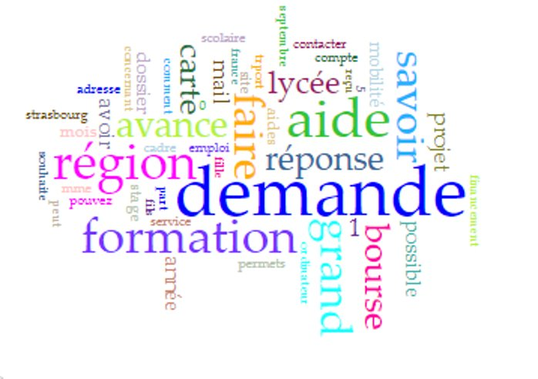
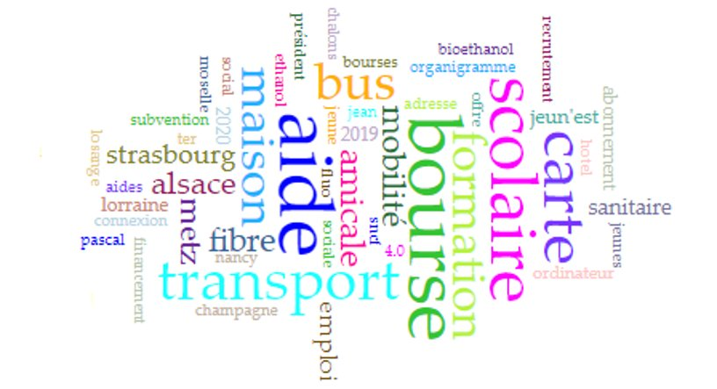
Phase d'exploration
Analyse des emails reçus par le formulaire de contact du site Institutionnel, chatbot, mots clefs reçus par les visites du moteur Google, moteur de recherche interne du site.
Interview des directions : "On l'abonde mais on sait que nos publics ne passent pas par le site institutionnel et vont consulter d'autres sites"
Interviews des usagers : "S'il fallait retenir trois choses : tout ce qui valorise le tissu local, économique, où va l'argent et l'action des élus"
Sondage en ligne : "Une expérience plutôt passive voir négative. Très peu de supporter.

Slide 32
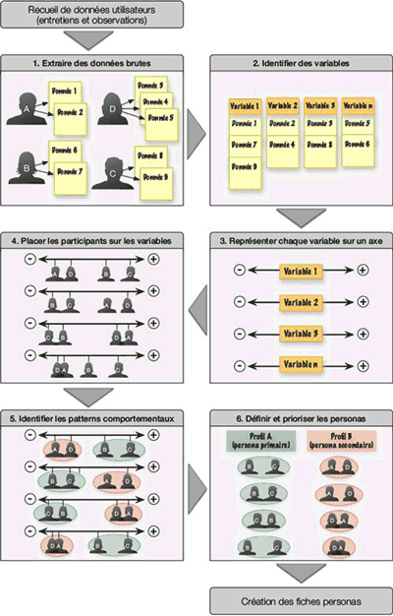
Phase d‘idéation
Extraire les données
Identifier les variables
Reporter ces variables
Placer les participants
Identifier les patterns (patron de conception)
Définir les personas.
(source : Méthodes de design UX « 30 méthodes fondamentales pour concevoir des expériences optimales » - Carine Lallemand, Guillaume Gronier )

Slide 33
Phase d‘idéation
Extraire les données
Identifier les variables
Reporter ces variables
Placer les participants
Identifier les patterns (patron de conception)
Définir les personas.
Concrètement à quoi cela ressemble ?
(source : Méthodes de design UX « 30 méthodes fondamentales pour concevoir des expériences optimales » - Carine Lallemand, Guillaume Gronier )

Slide 34
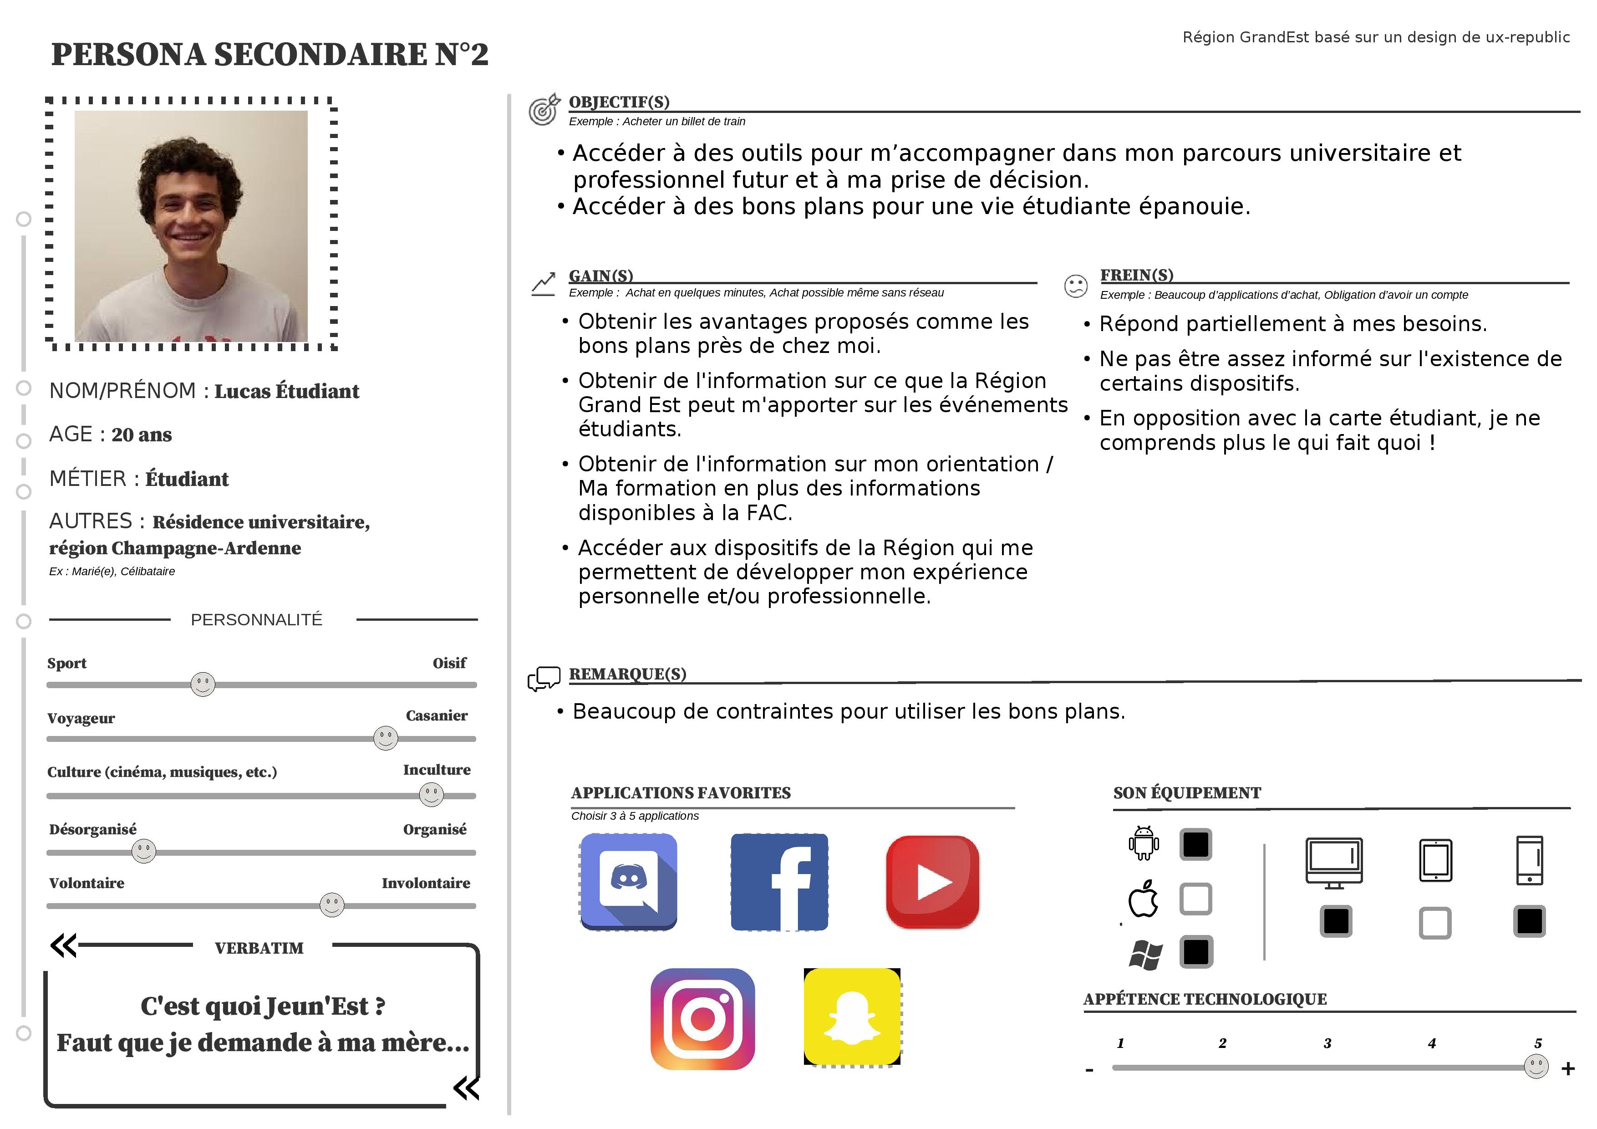
Phase d‘idéation
Le persona est une méthode de synthèse des données exploratoires recueillies
Exemple de persona !

Slide 35
Phase d‘idéation
Le persona est une méthode de synthèse des données exploratoires recueillies
DES QUESTIONS ?
Exemple de persona !

Slide 36
« Et alors mes vrais personas ? »

Slide 37
Philippe, notre équipe va créer ton 2nd persona en toute autonomie ! Encore un peu de patience ☺
« Et alors mes vrais personas ? »

Slide 38
Boutons de manchette « Come as you are »
34,99€
Le persona ?
« Le nirvana des boutons de manchette à prix accessible »
Nos boutons de manchette de la gamme « Come as you are » embelliront les poignets de votre chemise lors de vos rencontres professionnelles ou personnelles. Crées avec de véritables bouchon de chêne Français, ils ajouteront une petite note subtile à votre style moderne et aventureux. Indiqués en toute circonstance, ils sont les symboles d’une créativité entièrement mise au service du chic masculin à porter aussi bien au bureau qu’en rendez-vous galant.
Ces boutons de manchette vous démarqueront de vos collègues !
A vos notes !
+ un interview ?

Slide 39
Boutons de manchette « Come as you are »
L’interview de Vincent Chêne : Employé à la mairie à Mezomie (57).
34,99€
« Le nirvana des boutons de manchette à prix accessible »
Nos boutons de manchette de la gamme « Come as you are » embelliront les poignets de votre chemise lors de vos rencontres professionnelles ou personnelles. Crées avec de véritables bouchon de chêne Français, ils ajouteront une petite note subtile à votre style moderne et aventureux. Indiqués en toute circonstance, ils sont les symboles d’une créativité entièrement mise au service du chic masculin à porter aussi bien au bureau qu’en rendez-vous galant.
Ces boutons de manchette vous démarqueront de vos collègues !

Slide 40
Boutons de manchette « Come as you are »
34,99€
Travail sur le fichier Excel « Persona-vincent-chene.xlsx »

Slide 41
Boutons de manchette « Come as you are »
34,99€
Travail sur le fichier Excel « Persona-vincent-chene.xlsx »
DES QUESTIONS ?

Slide 42
Pas de quoi Philippe. C’est notre job ! D’ailleurs as-tu vu ces personas ?
« Merci pour vos recherches ! »

Slide 43
Avez-vous vu ces personas ? ...personas marketing ?
Grâce à vous, Philippe est très fier et rassuré car il a bien identifié ses cibles (personas).
Il part maintenant confiant dans son aventure numérique !
Jean-Edouard Delaveuve : Jetsetter et amateur de belles choses.
Vincent Chêne : Employé à la mairie à Mezomie (57).
John Store: Responsable des achats chez l’Homme-Galland.
Sophie Achette : très attentive au style de son mari.

Slide 44
Quelle est votre conclusion ?
« Merci pour TOUT ! »

